Slide 1


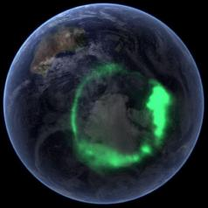


Superbes aurores boréales
Création Marinette
Musique
Omar Akram - Black nigh
lundi 13 avril 2015 19:08
Défilement manuel

Slide 2
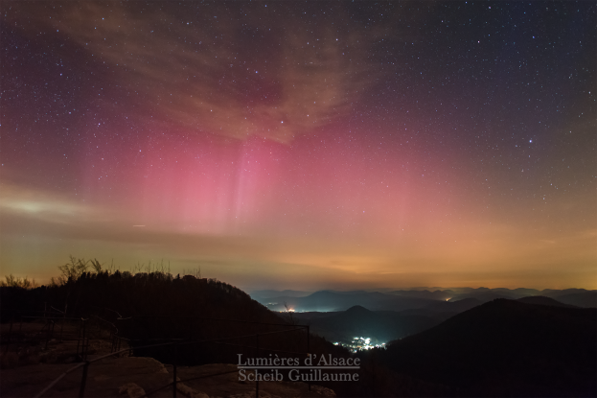
Guillaume Scheib a 21 ans. Depuis 2012, ce photographe amateur se passionne pour le ciel alsacien. Depuis plusieurs mois, il planifiait un voyage en Norvège ou en Islande pour saisir une aurore boréale. C’est finalement chez lui, en Alsace qu’il a saisi son rêve

Slide 3
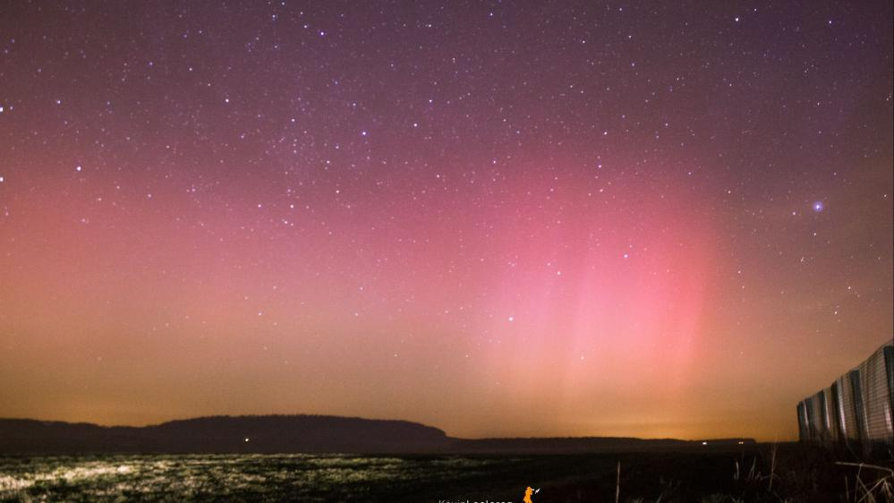
Une aurore boréale photographiée, mercredi 18 mars 2015 ,en Lorraine. (KEVIN LECLERCQ )

Slide 4
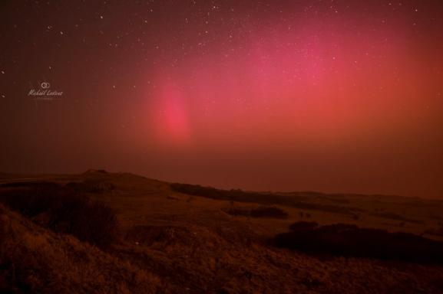
Une aurore boréale photographiée dans la nuit du mardi 17
au mercredi 18 mars 2015, au Cap Blanc-Nez (Pas-de-Calais).
(MIKAEL LOONENS)

Slide 5
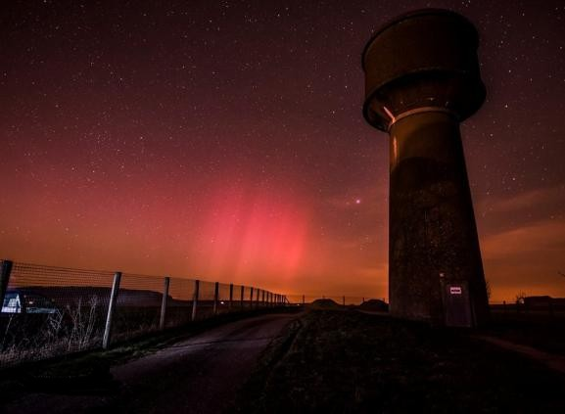
Une aurore boréale photographiée, mercredi 18 mars 2015, en Lorraine. (GUILLAUME HOBAM )

Slide 6
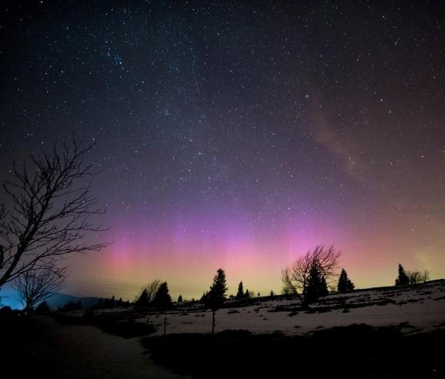
Une aurore boréale photographiée dans le massif du Champ du Feu (Vosges), le 17 mars 2015. (LUCAS ADLER / LES YEUX BRAQUES VERS LE CIEL)

Slide 7
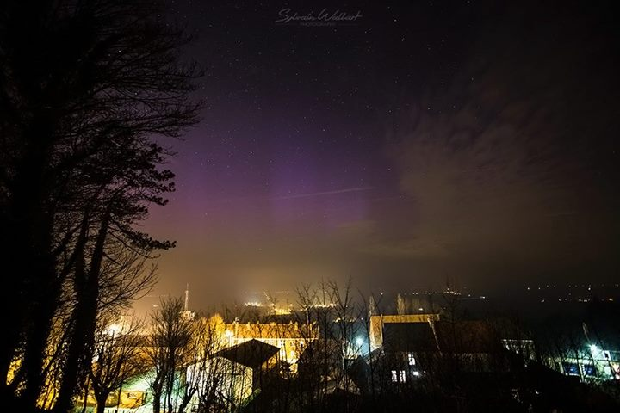
Même si ce n'était pas aussi lumineux qu'en Islande, et pas visible à l'oeil nu ! Une belle aurore boréale était visible ce soir sur le Nord de la France.
Sylvain.W Photographies

Slide 8
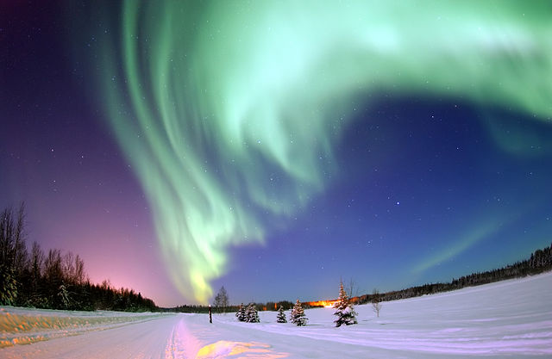
Une aurore polaire (également appelée aurore boréale dans l'hémisphère nord et aurore australe dans l'hémisphère sud) est un phénomène lumineux caractérisé par des sortes de voiles extrêmement colorés dans le ciel nocturne, le vert étant prédominant.

Slide 9
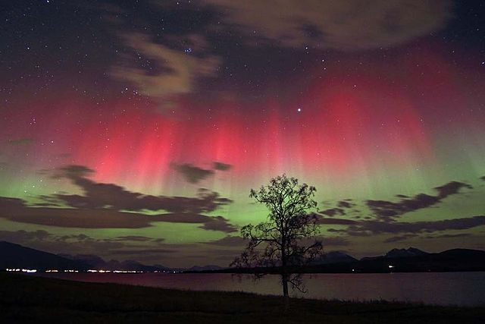
Provoquées par l'interaction entre les particules chargées du vent solaire et la haute atmosphère, les aurores se produisent principalement dans les régions proches des pôles, dans une zone annulaire justement appelée « zone aurorale » (entre 65 et 75° de latitude).

Slide 10
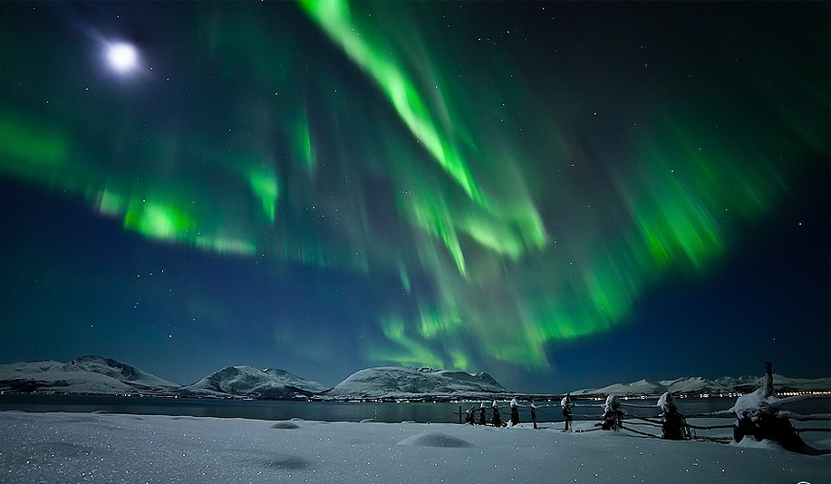
En cas d'activité magnétique intense, l'arc auroral s'étend et commence à envahir des zones beaucoup plus proches de l'équateur.

Slide 11
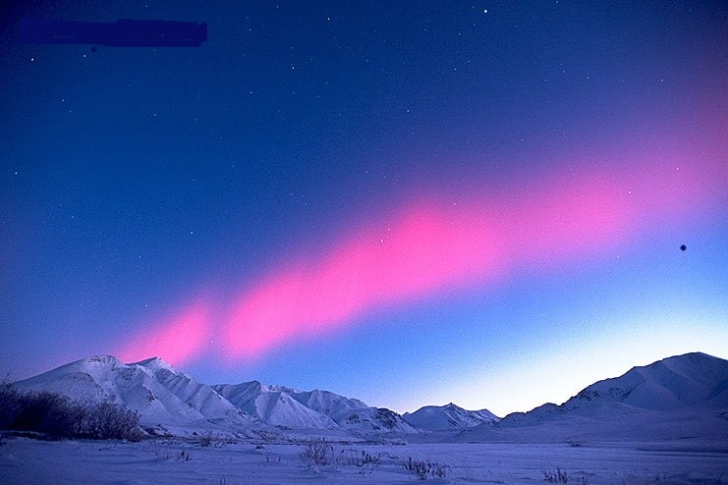
À partir de 1957, l'exploration spatiale a permis non seulement une meilleure connaissance des aurores polaires terrestres, mais aussi l'observation de phénomènes auroraux sur les grosses planètes comme Jupiter ou Saturne.

Slide 12
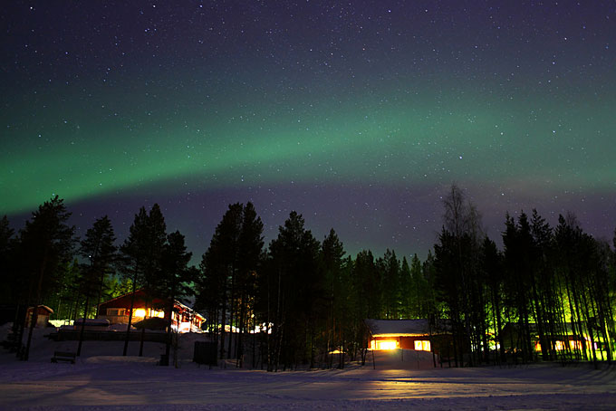
Elles n'ont été étudiées scientifiquement qu'à partir du XVIIè siècle. En 1621, l'astronome français Pierre Gassendi décrit ce phénomène observé jusque dans le sud de la France et lui donne le nom d'aurore boréale.

Slide 13
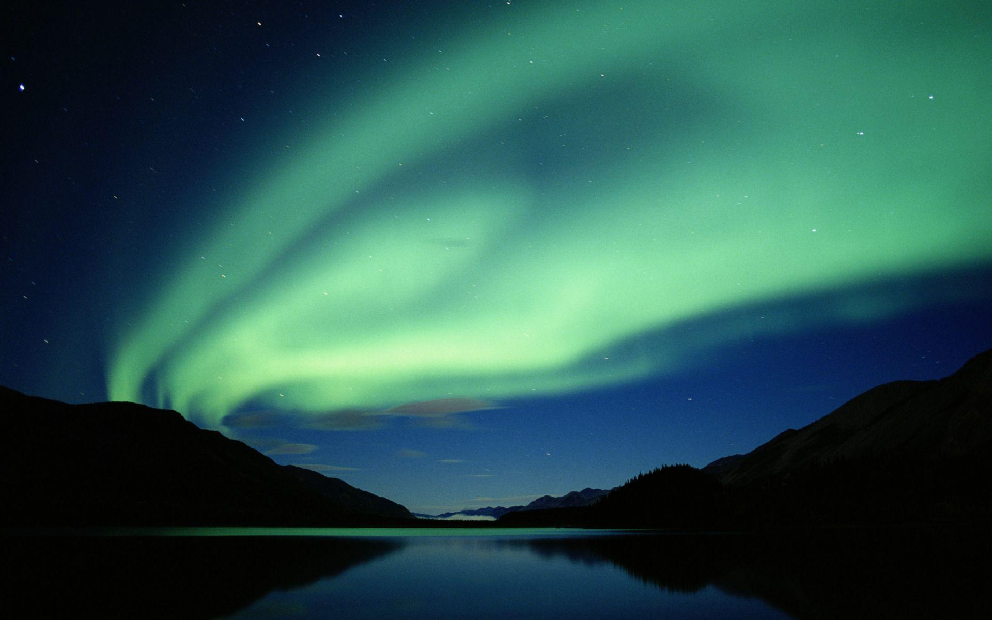
D'après des scientifiques canadiens, les lumières célestes nocturnes seraient à l'origine de plusieurs pannes électriques à grande échelle sur notre planète et même de la perturbation des transmissions d'informations des satellites autour de notre orbite.

Slide 14
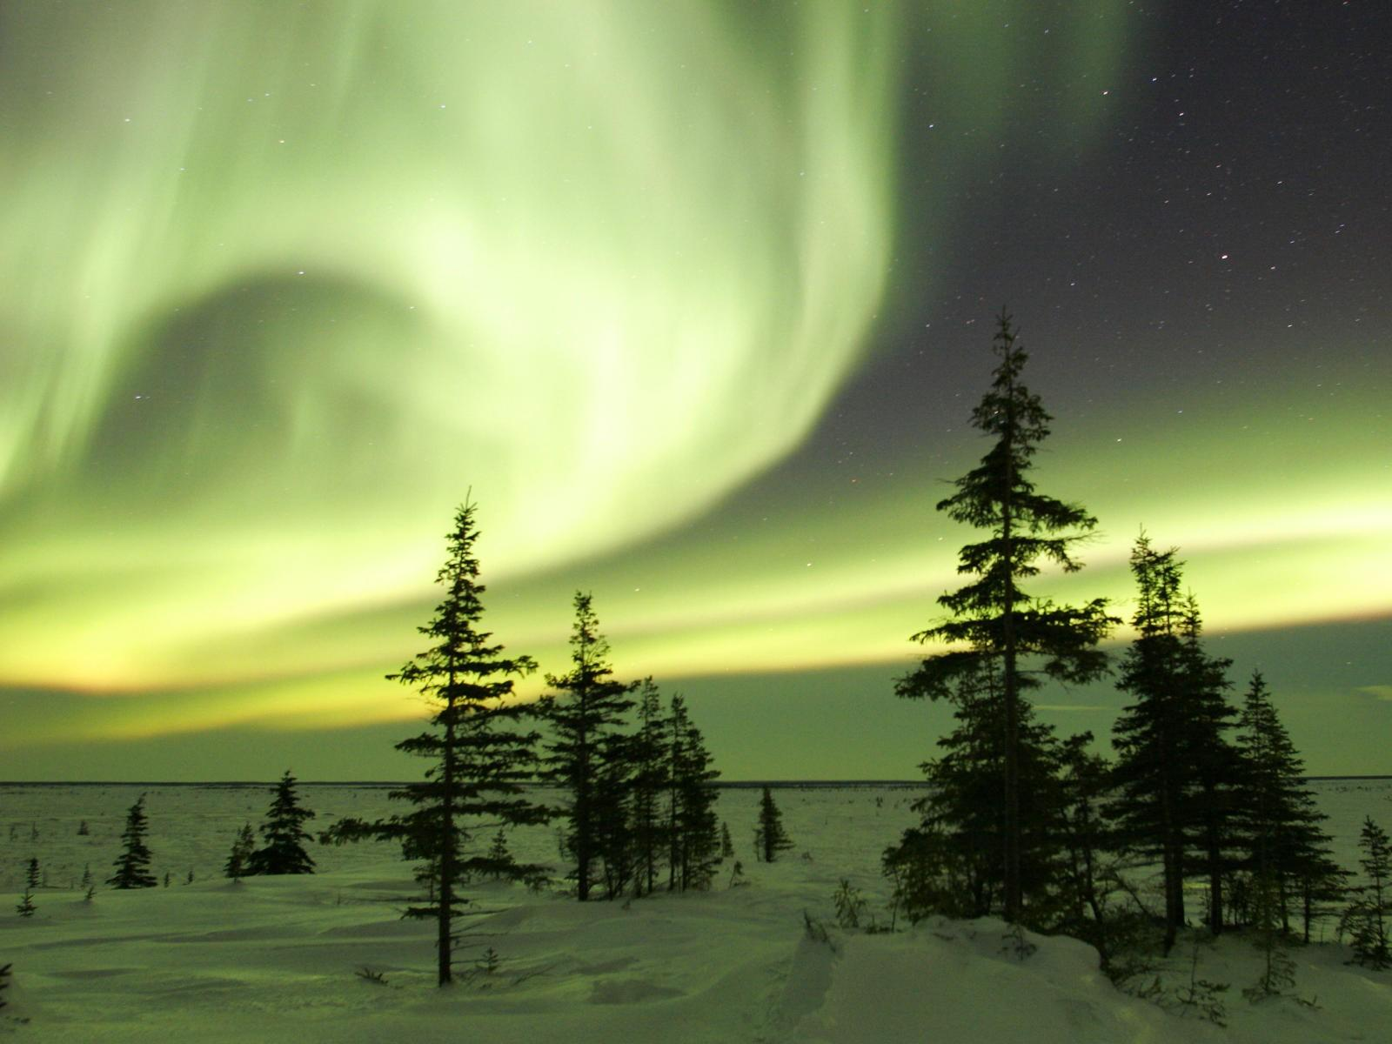
Les aurores polaires ne sont pas un phénomène spécifique à la Terre. Il est possible d'en trouver sur n'importe quelle planète possédant un champ magnétique. Elles sont observables grâce aux photographies prises en ultraviolet par le télescope Hubble.

Slide 15
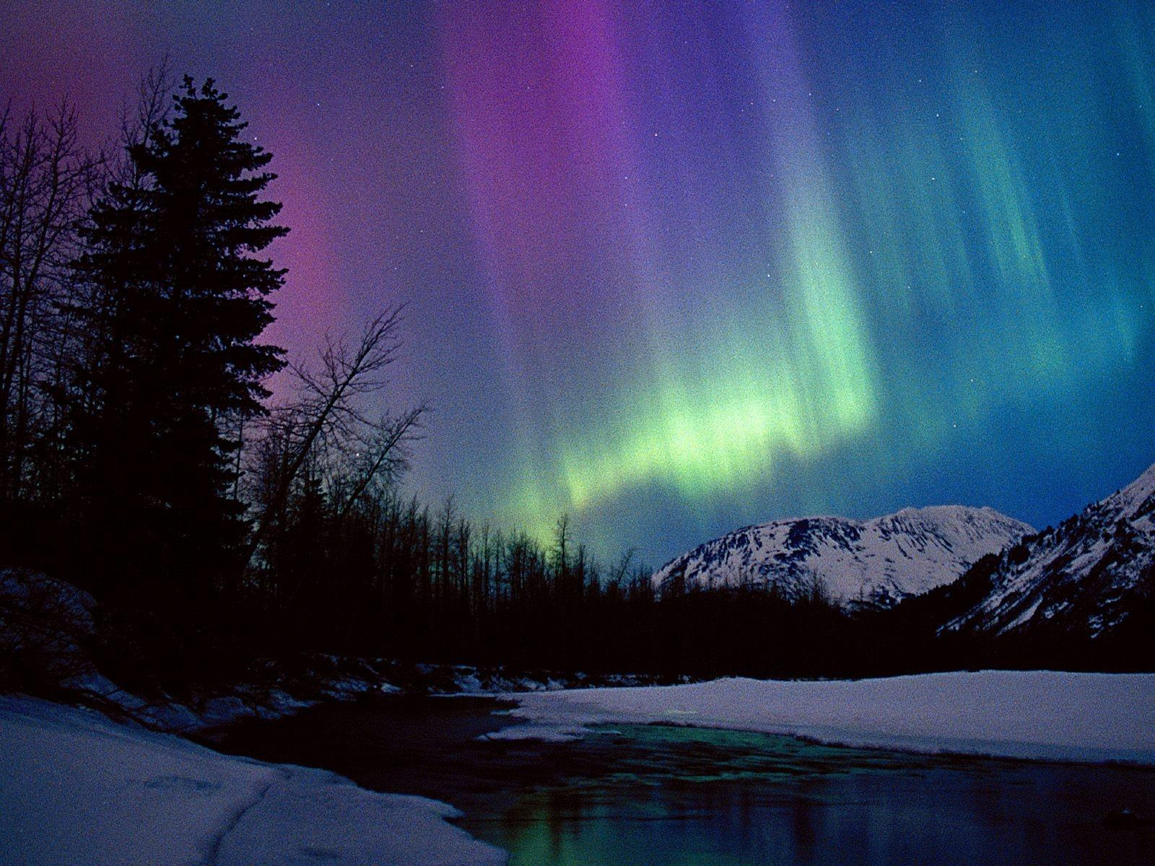
Lors d'un orage solaire accompagnant un orage magnétique, et faisant suite à une éruption chromosphérique ou un sursaut solaire important (le soleil offre un pic d'activation solaire sur un cycle de 11 ans), un afflux de particules chargées, éjectées par le Soleil, entre en collision avec le bouclier que constitue la magnétosphère.

Slide 16
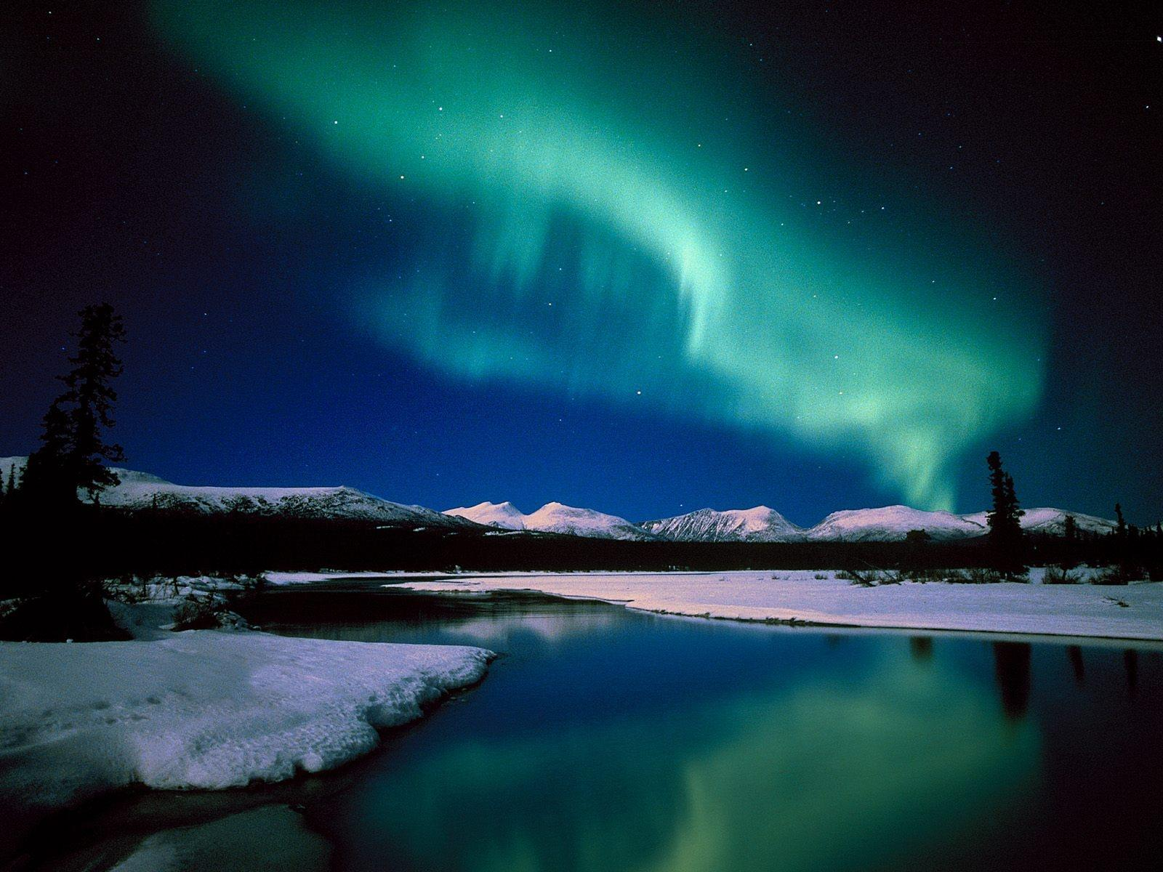
L'aurore polaire est « descendue » jusqu'à Honolulu en septembre 1859 et jusqu'à Singapour en septembre 1909 atteignant ainsi le dixième degré de latitude sud

Slide 17
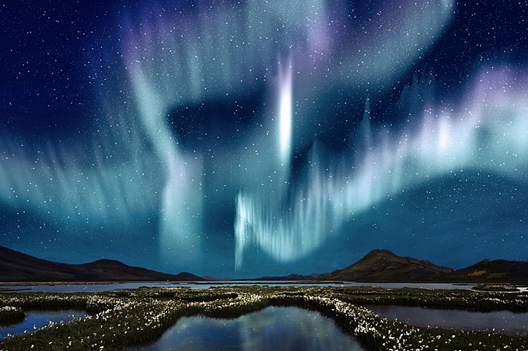
À l’extrême Nord-Ouest de la Suède, la Laponie est une vaste région arctique abritant plaines, forêts, montagnes, glaciers… sans oublier les lacs et les fleuves. Elle est éloignée et sauvage, et c’est justement pour cela que les passionnés de plein air et les amoureux de l’aventure l’adorent.

Slide 18
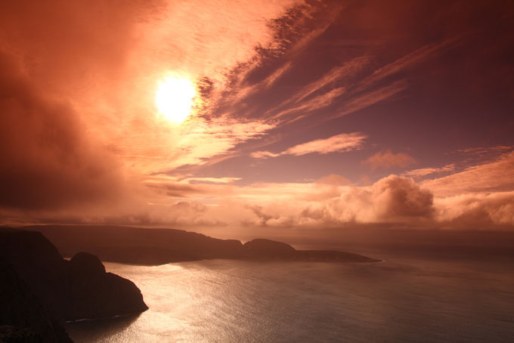
Toutes les planètes dotées d’un champ magnétique connaissent des aurores polaires.
C’est le cas de Saturne et Jupiter, phénomènes observables depuis le téléscope spatial Hubble.

Slide 19
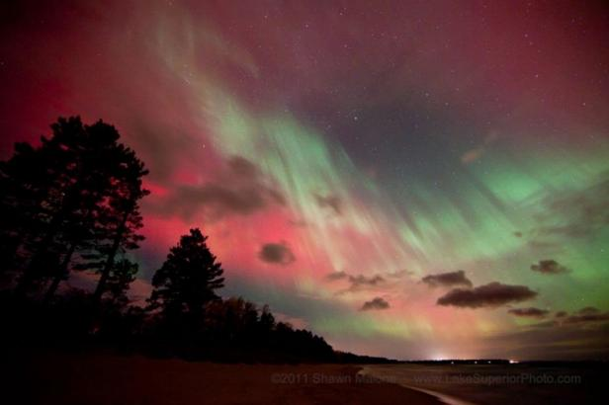
Deux gaz, l’azote est l’oxygène, interviennent dans le processus. Une aurore bleue et rouge atteste de la présence d’azote, une autre, verte et rouge, est le signe de l’oxygène

Slide 20
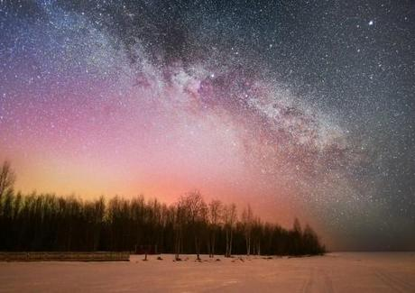
L’aurore polaire est "descendue" jusqu’à Honolulu en septembre 1859
et jusqu’à Singapour en septembre 1909, à 10° de latitude sud
En novembre 2003, une aurore boréale a pu être observée dans le sud de l’Europe.

Slide 21
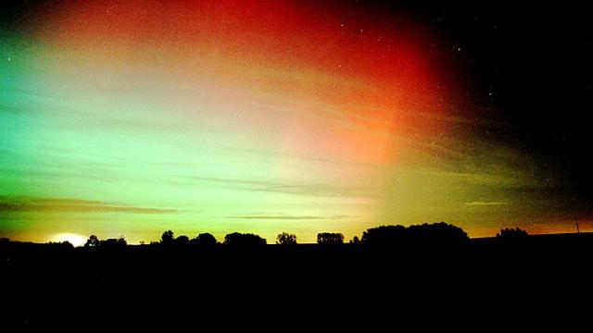
En cas d’activité magnétique intense, l’arc auroral s’étend et commence à envahir des zones beaucoup plus proches de l’ Équateur. C’est ce qui s’est produit en Géorgie cette semaine.

Slide 22
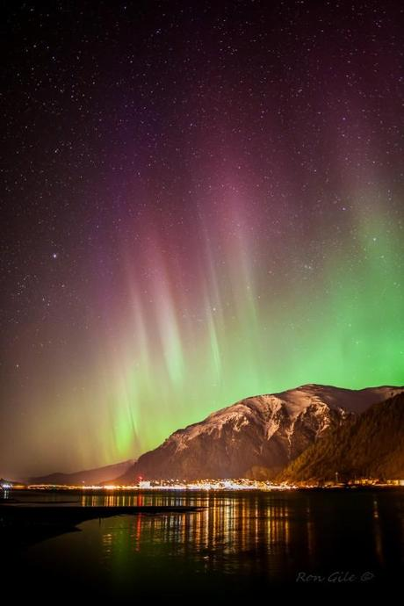
Merci pour la visite ,bonne journée
Créa Marinette images Web marinettek@yahoo.fr Mars 2015

Slide 23


Beaucoup de sites disent qu’ils ont les meilleurs pps. Nous, nous disons que c’est a vous de juger
Téléchargé sur
pps-images-photos.com
Recevez un pps par jour
en cliquant ici

